Slide 1

Základní škola a Mateřská škola, Baška, p. o.
Baška 137, 739 01 Baška
Naše obec - Baška
Anotace: výklad nového učiva
Autor: Mgr. Eva Palovská, 2011
Ověření ve výuce: 26.9.2011, 3.třída
Vyučovací předmět: Prvouka
Vzdělávací oblast: Místo, kde žijeme
Číslo materiálu: VY_32_INOVACE_01_ Prv I.

Slide 2

Práce zpracovaná v rámci projektu:
ZŠ a MŠ Baška př. org.
739 01 Baška 137

Slide 3

Baška
Naše obec

Slide 4
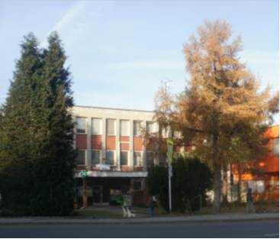
Baška
Je malá obec - vesnice.
Počet obyvatel: 3600.
Středem obce je náves, kterou tvoří
obecní úřad, kostel, škola.
Nachází se zde také pošta, zdravotní středisko, lékárna, obchod.
Domy mají svá popisná čísla, ulice nejsou pojmenované.

Slide 5
Znak Bašky
Spojením obcí Baška, Kunčičky u Bašky a Hodoňovice vznikl nový celek - sloučená obec Baška. K oficiálnímu sloučení došlo 9. dubna 1960.

Slide 6
Obecní úřad
Plní ty úkoly, které mu uloží zastupitelstvo obce nebo rada obce.
Irena Babicová - starostka obce
RNDr. Martin Čajánek, Ph.D. - místostarosta obce

Slide 7
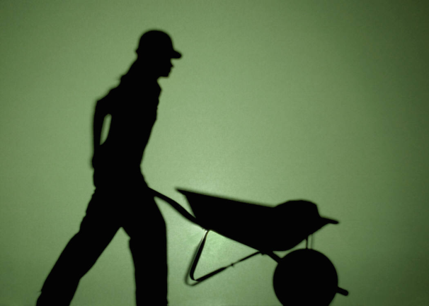
Služby obce
Pracovníci obce Baška ve své činnosti zajišťují údržbu obecního majetku – školy, školky, garáže, obecní domy, restaurace, autobusové zastávky, školní hřiště, zahrady, parky, hřbitovy, sportovní hřiště.
Dále provádí údržbu obecních komunikací, chodníků, kanálů apod.

Slide 8
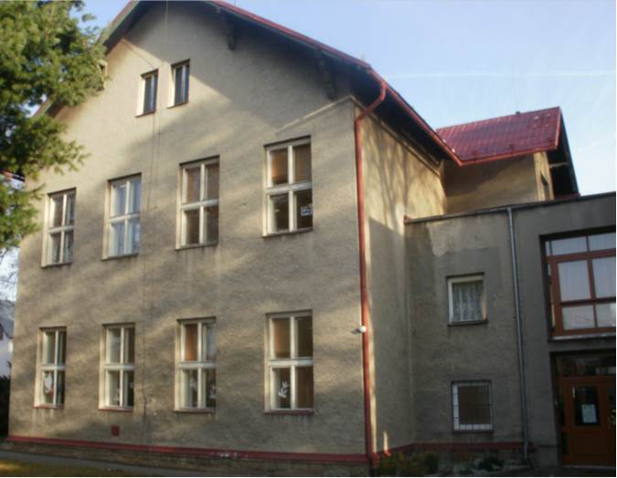
Základní škola Baška
1902 - Počátkem dvacátého století byl počet zapsaných žáků 241. To byl hlavní důvod
k postavení nové školní budovy. K jejímu slavnostnímu otevření dochází 17. září 1902.
Po stavebních úpravách a přístavbě se zde vyučuje dodnes.

Slide 9
Zdroj informací:
20.9.2011: název:Baška (FM) CoA,autor:Daniel Baránek,publikováno jako volné dílo, licence: wikimedia commons, dostupné z:http://cs.wikipedia.org/wiki/Soubor:Baška_(FM)_CoA.svg
20.9.2011: Obecní úřad: vlastní foto(E.Palovská)
20.9.2011: ZŠ Baška: vlastní foto(E.Palovská)
20.9.2011: Dělník: klipart(Microsoft PowerPoint 2010)

